Slide 2
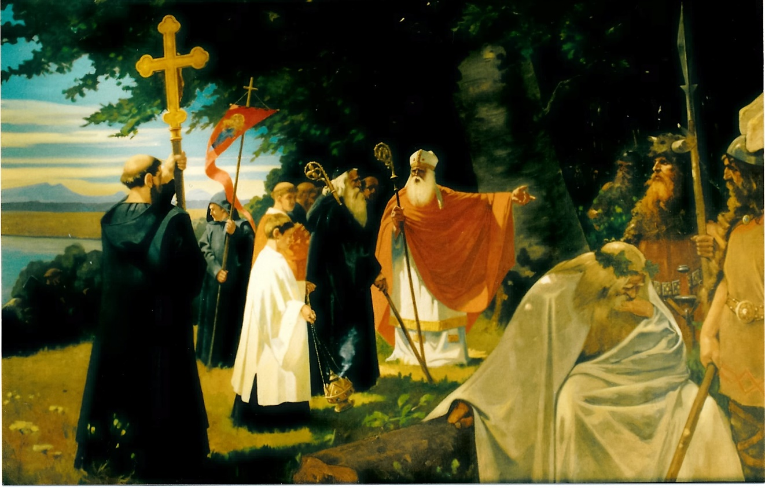
Was feiern wir?
Die Gründung der Zelle durch Bischof Radolf im Jahr 826.

Slide 3
Ziele für Radolfzell
Stadtgeschichte nachvollziehbar und erlebbar machen
Identifikation mit der Stadt erhöhen
Gemeinsam feiern
Etwas über das Jubiläumsjahr hinaus schaffen
Abwechslungs-
reiches Programm

Slide 4
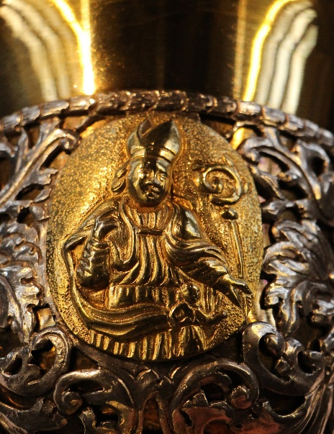
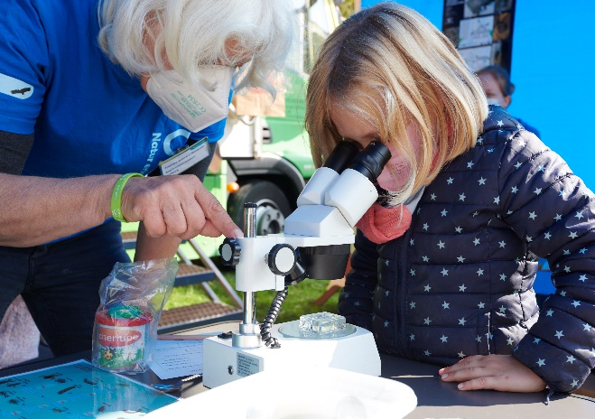
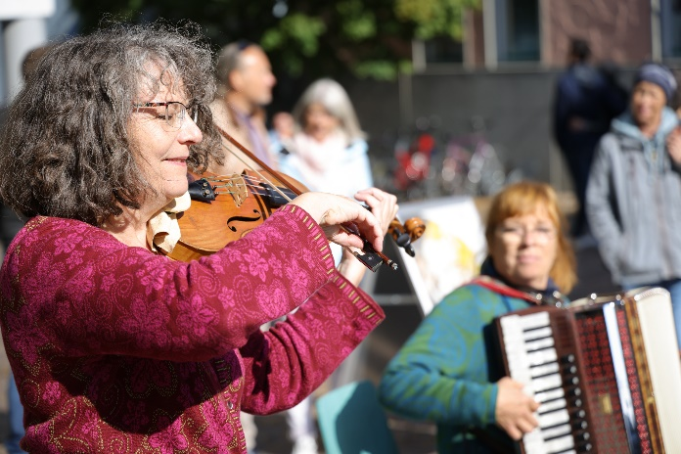
Themenschwerpunkte
GESCHICHTE
KULTUR
ENTFALTUNG
Quellen: Archiv, Kuhnle und Knödler, Gerald Jarausch

Slide 5
Veranstaltungsbereiche
z.B.
Jubiläumswochenende
Ausstellung Villa Bosch
Eröffnung neuer Raum zur Stadtgeschichte im Museum
und viele mehr…
Jubiläumsveranstaltungen
Bürgerprojekte
z.B.
Neujahrsempfang
Hausherrenfest
Sonderausstellung
Stadtmuseum,
Abendmarkt
Kulturnacht
und viele mehr…
Bestandsveranstaltung

Slide 6
VERANSTALTUNGEN 2026 – Januar bis Dezember
*Exklusive Jubiläumsveranstaltungen
*Bestandsveranstaltungen
*Bürgerprojekte
Juni / Juli
thematisch angepasster Abendmarkt
März
Eröffnung Sonderausstellung Stadtmuseum
Januar: Eröffnung Neuer Raum
Stadtmuseum
Nacht der Unternehmen reloaded im Frühjahr
12. & 13. September
Jubiläumswochenende
3. Juli Wochenende
Hausherrenfest
Abschlusskonzert im Advent
11. Januar
Neujahrs-empfang
2. Oktober
Kulturnacht
Seefestival
Jan Feb März Apr Mai Jun Jul Aug Sep Okt Nov Dez
Feb. – Nov.: Bürgerprojekte
Weitere Termine folgen!

Slide 7
Was sind Bürgerprojekte?
Ein Bürgerprojekt ist ein Projekt das von Bürgern, im Rahmen des Stadtjubiläums, eigenverantwortlich umgesetzt wird.
Die Stadt Radolfzell fördert Veranstaltungen, Projekte und Aktionen, die sich mit den Themen Geschichte, Kultur oder Entfaltung beschäftigen.
Genuss
Gemeinschaft
Geschichte
Genuss
Gemeinsam feiern
Abwechslungs-
reiches Programm
Bürgerprojekte
Offener Tisch
Etwas über das Jubiläumsjahr hinaus schaffen

Slide 8
Wer kann ein Bürgerprojekt umsetzen?
Bewerben können sich Vereine, Schulen, Kindergärten, sowie Einzelpersonen und Privatgruppen (Nachbarn, Freunde) aus Radolfzell und seinen Ortsteilen.
Genuss
Gemeinschaft
Geschichte
Genuss
Gemeinsam feiern
Abwechslungs-
reiches Programm
Bürgerprojekte
Offener Tisch
Etwas über das Jubiläumsjahr hinaus schaffen

Slide 9
Wie fördert die Stadt Radolfzell Bürgerprojekte?
Die Förderung beträgt max. 10.000 € pro Kooperationspartner. In Ausnahmefällen ist auf Antrag ein höherer Beitrag möglich.
Zur Bewerbung des Projektes unterstützt die Stadt Radolfzell den Antragsteller bei der Veröffentlichung des Projektes in den Medien und die Aufnahme in das Gesamtprogramm des Stadtjubiläums.
Genuss
Gemeinschaft
Geschichte
Genuss
Gemeinsam feiern
Abwechslungs-
reiches Programm
Bürgerprojekte
Offener Tisch
Etwas über das Jubiläumsjahr hinaus schaffen

Slide 10
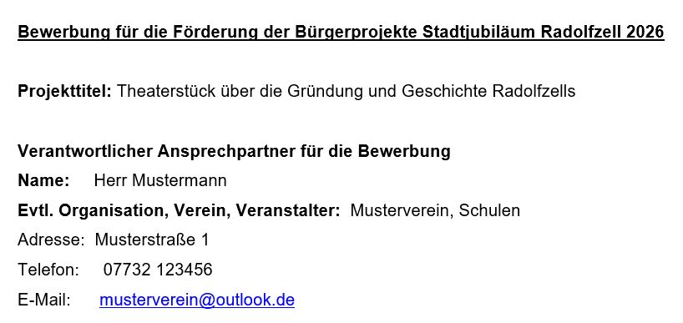
Beispiel Bürgerprojekte Antrag
Genuss
Gemeinschaft
Geschichte
Genuss
Gemeinsam feiern
Abwechslungs-
reiches Programm
Bürgerprojekte
Offener Tisch
Etwas über das Jubiläumsjahr hinaus schaffen

Slide 11
Beispiel Bürgerprojekte Antrag
Beschreibung des Projekts:
Wir wollen auf dem Marktplatz ein Theaterstück über die Gründung und Geschichte Radolfzells aufführen. In dem Theaterstück sollen Schüler, Senioren und Menschen mit Beeinträchtigungen zusammenarbeiten.
Das Theaterstück soll die Geschichte Radolfzells von der Gründung bis zur Gegenwart in Szenen, die stellvertreten für die bedeutenden Zeitschritte der Stadtgeschichte stehen, abbilden. Dazu gehört die Gründung Radolfzells durch Bischof Radolf, die Blütezeit der Stadt im Mittelalter als Sitz der Hegauritterschaft, der Bauernkrieg, die Industrialisierung mit dem Anschluss an die Eisenbahn und die Entstehung des naturnahmen Tourismus. Abschließend wird in einer Szene gemeinsam mit dem Publikum eine Zukunftsvision für Radolfzell entworfen.
Genuss
Gemeinschaft
Geschichte
Genuss
Gemeinsam feiern
Abwechslungs-
reiches Programm
Bürgerprojekte
Offener Tisch
Etwas über das Jubiläumsjahr hinaus schaffen

Slide 12
Beispiel Bürgerprojekte Antrag
Bezug zu den Themenschwerpunkten
„Geschichte“ & „Kultur“:
In dem Theaterstück wird die Geschichte Radolfzells auf lustige und spannende Art und Weise vermittelt.
In dem Projekt sollen Schüler, Senioren und Menschen mit Beeinträchtigungen zusammenarbeiten, wodurch ein neues Kultur-Projekt entsteht. Verschiedene Personengruppen sollen für das Theaterstück zusammenkommen und voneinander lernen.
Genuss
Gemeinschaft
Geschichte
Genuss
Gemeinsam feiern
Abwechslungs-
reiches Programm
Bürgerprojekte
Offener Tisch
Etwas über das Jubiläumsjahr hinaus schaffen

Slide 13
Beispiel Bürgerprojekte Antrag
Zielgruppe: Familien, Senioren
Termin: Aufführungen am 06.06.2026, 07.06.2026, 08.06.2026, 09.06.2026, 10.06.2026
Uhrzeit: jeweils von 18.00 – 19.30 Uhr
Veranstaltungsort: Bühne auf dem Marktplatz
Genuss
Gemeinschaft
Geschichte
Genuss
Gemeinsam feiern
Abwechslungs-
reiches Programm
Bürgerprojekte
Offener Tisch
Etwas über das Jubiläumsjahr hinaus schaffen

Slide 14
Beispiel Bürgerprojekte Antrag - Kostenaufstellung
Genuss
Kostenaufstellung bitte gesondert in Einnahmen und Ausgaben unterteilt aufführen. Der Finanzierungsplan, der sich in Einnahmen und Ausgaben gliedert, kalkuliert die negative Summe, die als Förderung beantragt wird.
Gemeinschaft
Geschichte
Genuss
Gemeinsam feiern
Abwechslungs-
reiches Programm
Bürgerprojekte
Offener Tisch
Etwas über das Jubiläumsjahr hinaus schaffen

Slide 15
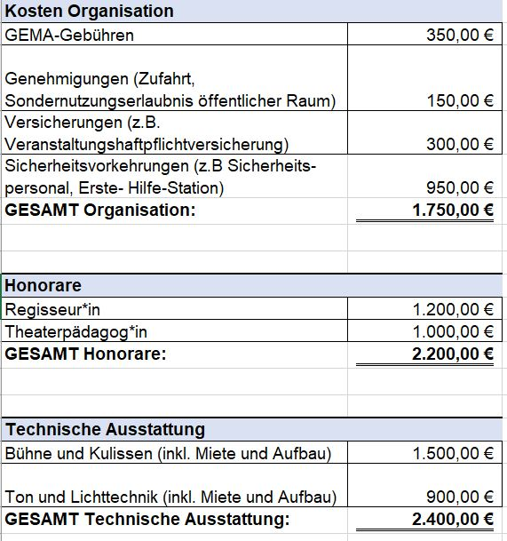
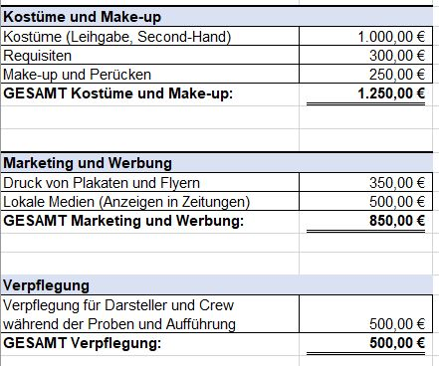
Beispiel Bürgerprojekte Antrag – Kostenaufstellung Ausgaben
Genuss
Gemeinschaft
Geschichte
Genuss
Gemeinsam feiern
Abwechslungs-
reiches Programm
Bürgerprojekte
Offener Tisch
Etwas über das Jubiläumsjahr hinaus schaffen

Slide 16
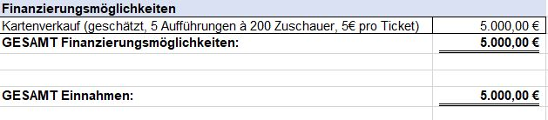
Beispiel Bürgerprojekte Antrag – Kostenaufstellung Einnahmen
Genuss
Gemeinschaft
Geschichte
Genuss
Gemeinsam feiern
Die Förderung durch die Stadt erfolgt nachrangig gegenüber anderen Einnahmequellen wie Eintritte und Verkaufserlöse.
Abwechslungs-
reiches Programm
Bürgerprojekte
Offener Tisch
Etwas über das Jubiläumsjahr hinaus schaffen

Slide 17
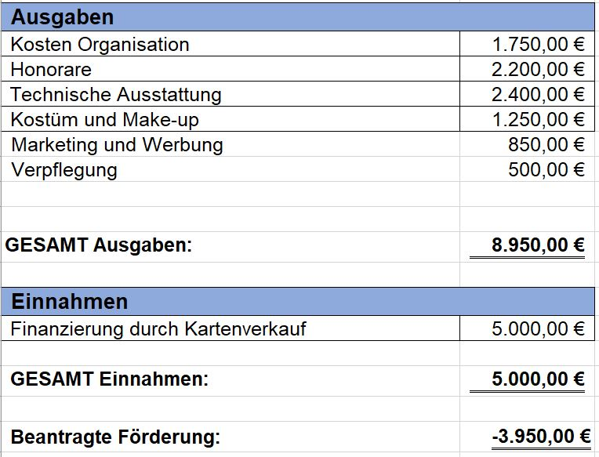
Beispiel Bürgerprojekte Antrag – Kostenaufstellung Übersicht
Der Finanzierungsplan,
der sich in Einnahmen und Ausgaben gliedert, kalkuliert die negative Summe, die als Förderung beantragt wird.
In diesem Fall könnten 3.950 €
Förderung beantragt werden.
Genuss
Gemeinschaft
Geschichte
Genuss
Gemeinsam feiern
Abwechslungs-
reiches Programm
Bürgerprojekte
Offener Tisch
Etwas über das Jubiläumsjahr hinaus schaffen

Slide 18
Bürgerprojekte – Daten
Bewerbung: Ab August 2024 können Anträge für Bürgerprojekte eingereicht werden. Die Bewerbungsfrist endet am 31.03.2025.
Die Bewerbungsunterlagen und die Förderrichtlinien für Bürgerprojekte können ab August unter https://www.radolfzell.de/Stadtjubilaeum abgerufen werden.
Entscheidung: Die Entscheidung über die Fördermittel erfolgt bis zum 01.06.2025.
Umsetzung: Die Projekte können von Februar bis November 2026 durchgeführt
oder umgesetzt werden.
Genuss
Gemeinschaft
Geschichte
Genuss
Gemeinsam feiern
Abwechslungs-
reiches Programm
Bürgerprojekte
Offener Tisch
Etwas über das Jubiläumsjahr hinaus schaffen

Slide 19
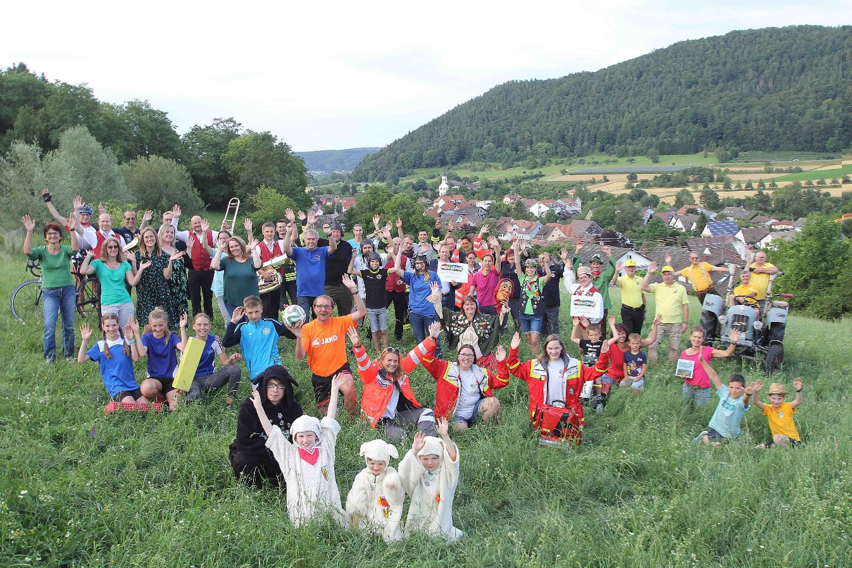
Rückblick: Bürgerprojekte der Vergangenheit
Genuss
Gemeinschaft
Geschichte
Genuss
Gemeinsam feiern
Abwechslungs-
reiches Programm
Bürgerprojekte
Offener Tisch
Etwas über das Jubiläumsjahr hinaus schaffen
Quelle: Petra Reichle

Slide 20
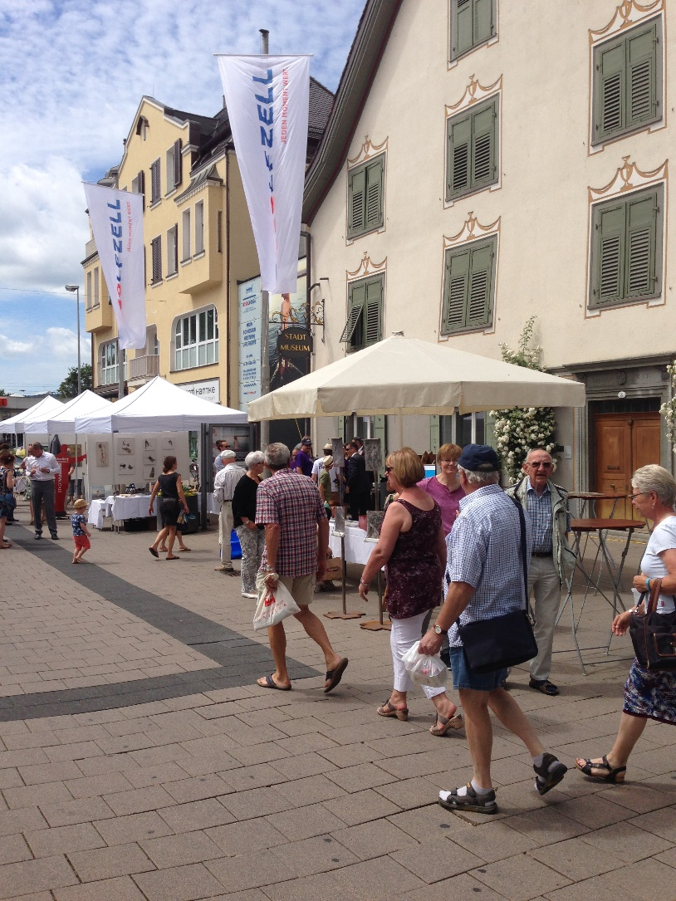

Rückblick: Bürgerprojekte der Vergangenheit
Genuss
Gemeinschaft
Genuss
Gemeinsam feiern
Abwechslungs-
reiches Programm
Bürgerprojekte
Offener Tisch
Etwas über das Jubiläumsjahr hinaus schaffen
Kunstmarkt

Slide 21

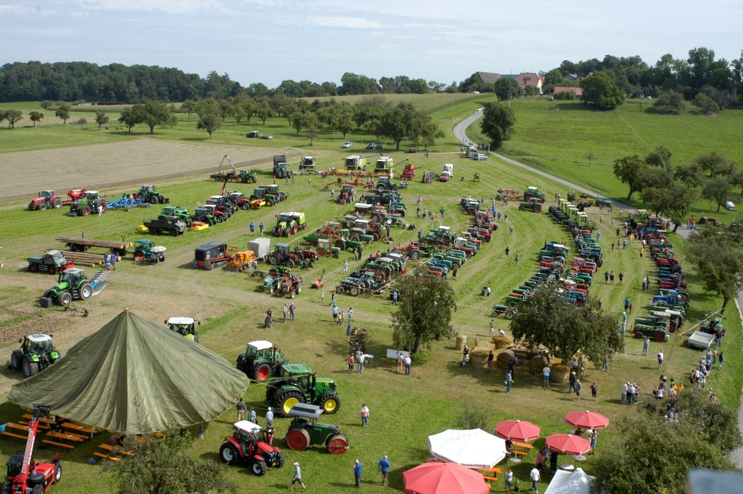
Rückblick: Bürgerprojekte der Vergangenheit
Genuss
Gemeinschaft
Genuss
Gemeinsam feiern
Abwechslungs-
reiches Programm
Bürgerprojekte
Offener Tisch
Etwas über das Jubiläumsjahr hinaus schaffen
Traktortreffen 2017 in Stahringen

Slide 22


Rückblick: Bürgerprojekte der Vergangenheit
Genuss
Gemeinschaft
Genuss
Gemeinsam feiern
Abwechslungs-
reiches Programm
Bürgerprojekte
Offener Tisch
Etwas über das Jubiläumsjahr hinaus schaffen
Die Bürgerredaktion

Slide 23
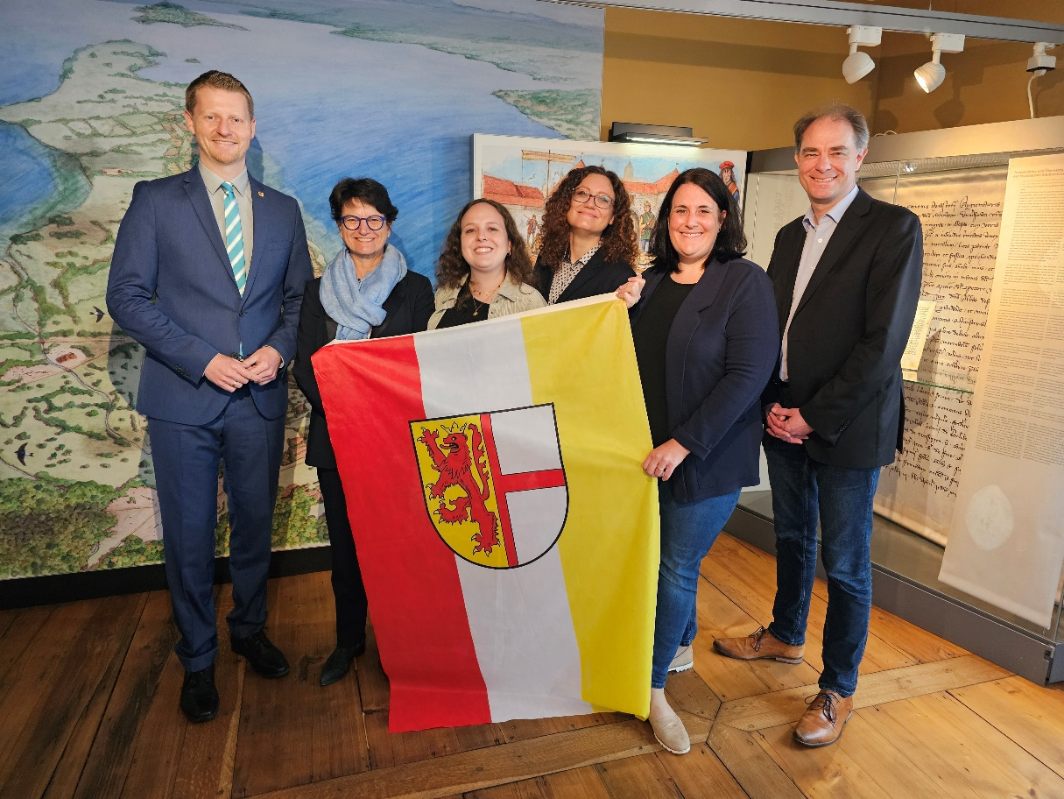
Gibt es noch Fragen?
VIELEN DANK !
Kontakt Büro Stadtjubiläum:
07732 81-376 oder -540
Jubilaeum2026@Radolfzell.de

